Slide 1
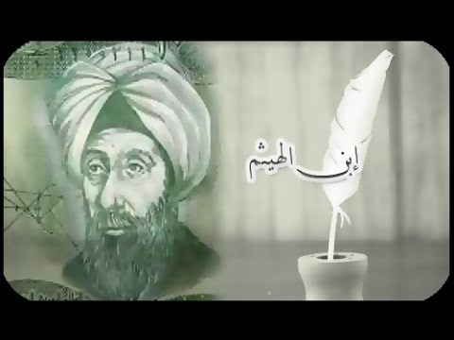
ابْنُ الهَيْثَمِ

Slide 2
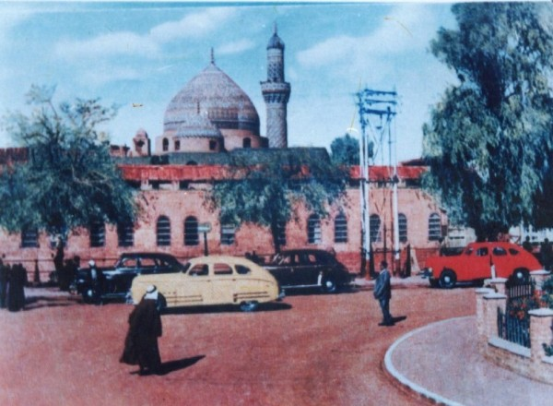
وُلدَ الحَسَنُ بْنُ الهيثَمِ في مَدينةِ البصرةِ في العراقِ سَنةَ ثَلاثمئَةٍ و أَربعٍ وخمسينَ للهجرةِ , في عصرٍ ازدهرَتْ فيهِ العلومُ المُختلفةُ.

Slide 3
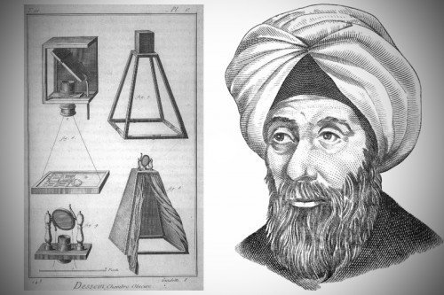
دَرَسَ الهَنْدَسةَ و البصرياتِ , وقرأَ كُتُبَ من سبقوهُ من عُلماءِ اليونانِ والمسلمينَ. كانَ مرجعاً لأهلِ عصرهِ في عدة علومٍ على الرغمِ من وجودِ صفوةٍ من كبار علماءِ العصرِ.

Slide 4
سَمِعَ الحاكمُ بأمر الله في مِصرَ بِمَقولةِ ابنِ الهيثمِ عنْ قدرتهِ على تنظيمِ أمورِ النيلِ ؛ لِيصبحَ صالحاً للريِّ في أوقاتِ السنةِ كافتاً ؛ فاستدعاهُ إلى بلاطهِ وأمدَّهُ بما يُريدُ لِلقيامِ بِهذا المشروعِ , لكن ابنَ الهيثمِ بعدَ أنْ حدَّدَ مكانَ المشروعِ أدركَ استحالةَ إقامتهِ؛لِعدم توافرِ الْآلاتِ و المعداتِ المناسبةِ في ذلكَ الوقتِ ؛

Slide 5
فاعتذر للحاكمِ بأمْرِ اللهِ الَّذي كانَ يأْملُ مِنهُ الكثيرَ ولكنَّ فِكرتهُ أصبحتْ حقيقةً ماثلةً حينَ أُقيمَ السَّدُ العالي في المَكانِ نفسهِ في العصرِ الحديث.

Slide 6
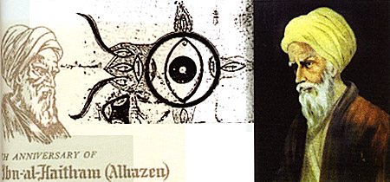
نَبَغَ ابنُ الهيثمِ في طبِّ الهيثمِ في طبِّ العيونِ , وَ شرَّحَ العينَ تشريحاً كاملاً , وسمى أخزاءها بِأَسماءٍ ما زالَ بعضُها مُستعملاً حتى اليومِ.

Slide 7
صل بين الكلمات التالية:-
تنظيم عَرَفَ
ازدهر إنشاءٌ
أدرك تطوَّرَ
إقامة انتهى
نبغ ترتيبٌ
برع

Slide 8
اختر الاجابة الصحيحة :-
كان ابن الهيثم مرجعا لأهل عصرة :- (تعني)
أ-يرجعون إليه بعد سفرهم
ب- يرجع الأشياء إلى أصحابها
ج- يرجعون إليه في العلم والطب

Slide 9
معنى كلمة (استحالة) في :-
أدرك ابن الهيثم استحالة إقامة المشروع :-
أ-التحول من حال إلى حال
ب- عدم القدرة على
ج- بذل أقصى الجهد

Slide 12
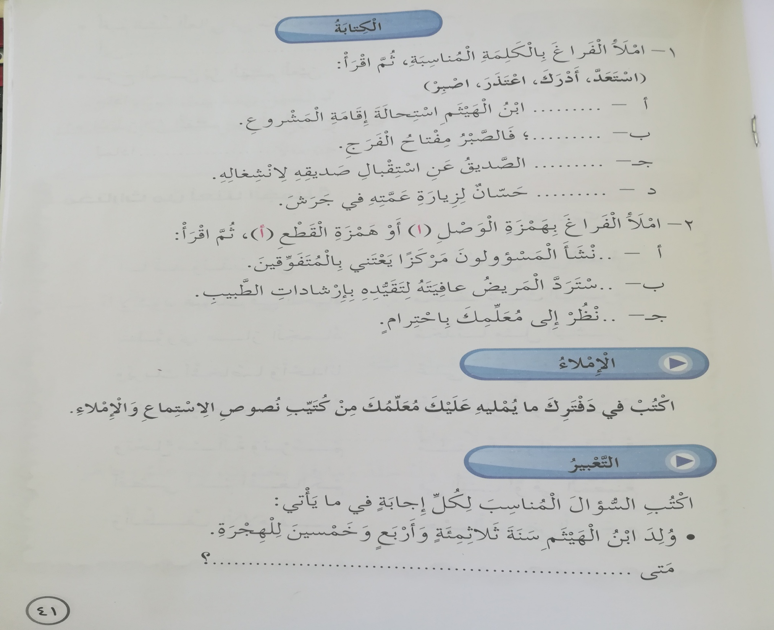

Slide 13
أين
متى
أدوات الإستفهام
لِماذا
ماذا

Slide 14
